Slide 1
Банк новинок на рынке товаров B2C
Санкт-Петербург
2013 год
Докладчик: Силенина Светлана,
редактор ИА “INFOLine”

Slide 2
Банк новинок
ИА INFOLine предлагает Вашему вниманию периодический обзор
«Банк новинок»
«Банк новинок» – это отраслевой обзор, включающий в себя структурированное описание новых продуктов, вышедших на рынок B2C.
.
Банк новинок на рынке хлеба и хлебобулочных изделий
Банк новинок на рынке кондитерских изделий
Банк новинок на рынке масел, жиров и соусов
Банк новинок на рынке замороженных полуфабрикатов
Банк новинок на рынке молока и молочных продуктов
Банк новинок на рынке мороженого, сорбета и фруктового льда
Банк новинок на рынке изоляционных материалов
Банк новинок на рынке лакокрасочных материалов
Индивидуальный решения
Периодический обзор «Банк новинок» представлен в отраслевых версиях на ежемесячной и ежеквартальной основе. Данный продукт будет полезен производителям товаров, дистрибьюторам, производителям ингредиентов и упаковки, рекламным агентствам – для отслеживания конкурентной среды, тенденций на рынке, управления ассортиментным портфелем.

Slide 3
Состояние рынка
Потребитель
ВТО
Рынок
По данным исследований Nielsen, 88% потребителей в России готовы пробовать новые продукты
21 июля 2012 года Россия ратифицировала протокол о присоединении ко Всемирной торговой организации.
Снижение рекламных расходов
Рост инвестиций в упаковку и дизайн
Появление новых брендов и инновационных товаров
Создание условий для повышения качества и конкурентоспособности российской продукции в результате увеличения потока иностранных товаров, услуг и инвестиций на внутренний рынок
9 из 10 покупателей принимают решение о покупке товара той или иной марки, уже находясь в магазине
Notes:
Спасибо за внимание!!!

Slide 4
Целевая аудитория услуги
Производители товаров
Производители ингредиентов и сырья
Российские и международные торговые сети
Производители упаковки
Дистрибьюторы

Slide 5
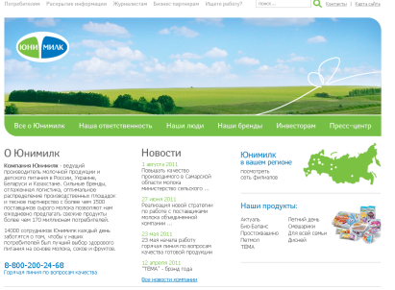
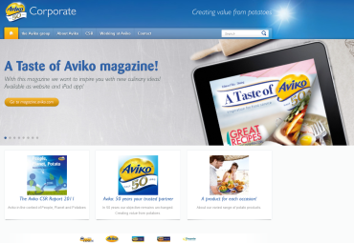
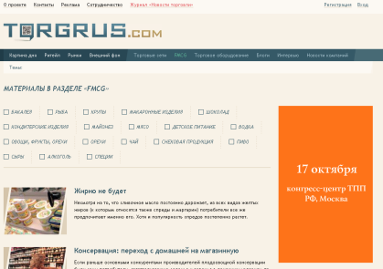
Ресурсная база INFOLine
Для создания «Банка новинок» и «Каталога новинок» мы используем:
Корпоративные порталы российских и зарубежных компаний
Российские и зарубежные отраслевые порталы
Банк новинок
Анкетирование участников рынка
Отраслевые журналы и газеты

Slide 6
Структура описания
Описание продукта
Вид продукции
Вид упаковки
Состав продукта на русском языке
Состав продукта на языке оригинала (для иностранных новинок)
Характеристика реализации продукта
Сайт компании-производителя
Источник информации
Дата публикации о новинке
Изображение продукта

Slide 7
Структура сервиса
Услуга «Тематические новости» - отраслевой мониторинг новостей
Периодический обзор «Банк новинок» Non Food
Банк новинок на рынке изоляции
Банк новинок на рынке лакокрасочных материалов
И другие (по заказу)
Периодический обзор «Банк новинок» Food
Банк новинок на рынке продуктов питания
Банк новинок на рынке напитков
Готовый обзор «Каталог новинок»
Каталог новинок на рынке молока и молочных продуктов за I половину 2012 года
100 новинок на рынке изоляции за 2011
И другие
Индивидуальные решения
Информационные потребности компании

Slide 8
Food
Банк новинок на рынке продуктов питания и напитков
Банк новинок на рынке кондитерских изделий
Банк новинок на рынке молока и молочных продуктов
Банк новинок на рынке хлеба и хлебобулочных изделий
Банк новинок на рынке замороженных полуфабрикатов
Банк новинок на рынке масел, жиров и соусов
Банк новинок на рынке мороженого, сорбета и фруктового льда
США: Ben&Jerry's: Karamel Sutra Ice Cream.
Описание продукта: Карамельное мороженое с кусочками шоколада, помадкой и карамелью.
Вид продукции: Мороженое
Вид упаковки: Ведро
Вес: 500 г.
Состав (рус. яз.): Сливки, сахарный сироп, обезжиренное молоко, вода, сгущенное молоко со сниженным содержанием лактозы, кукурузный сироп, сахар, какао (обработанное щелочью), кокосовое масло, яичные желтки, сливочное масло, сгущенное обезжиренное молоко, какао, гуаровая смола, пектин, соевый лецитин, сода, ванильный экстракт, каррагинан, соль, натуральные ароматизаторы.
Состав (ориг. яз.): Cream, Liquid Sugar, Skim Milk, Water, Reduced Lactose Sweetened Condensed Milk, Corn Syrup, Sugar, Cocoa (Processed With Alkali), Coconut Oil, Egg Yolks, Milkfat, Butter, Sweetened Condensed Skim Milk, Cocoa, Guar Gum, Pectin ,Soya Lecithin, Baking Soda, Vanilla Extract, Carrageenan, Salt, Natural Flavors.
Сайт компании: www.benjerry.co.uk
Источник информации: http://www.fdin.org.uk/2012/03/ben-jerrys-launches-new-fairtrade-core-flavours/
Дата публикации о новинке: Март 2012
Периодичность обзора:
1 раз в месяц
1 раз в квартал
Специальное предложение
При подписке на периодический обзор «Банк новинок» – услуга «Тематические новости» в ПОДАРОК
Стоимость обзора
15000 руб./мес.
Notes:
Спасибо за внимание!!!

Slide 9
Non food
Банк новинок на рынке товаров в сегменте DIY
Банк новинок на рынке лакокрасочных изделий
Банк новинок на рынке изоляционных материалов
Банк новинок на рынке сухих строительных смесей
Россия: Сен-Гобен Изовер (Saint-Gobain), ООО: Маты ISOVER Сауна.
Сегмент рынка: Изоляция
Группа продукции: Теплоизоляция/ пароизоляция
Описание продукта: Легкие маты из минеральной ваты, обеспечивающие надежную теплозащиту благодаря низкому коэффициенту теплопроводности. Продукт служит и для пароизоляции помещения. Относиться к группе слабогорючих материалов (Г1) на негорючей основе. Заявленный срок службы более 50 лет.
Состав: Стекловолокно высшего качества, произведенные по запатентованной технологии волокнообразования TEL. Материал каширован полированной алюминиевой фольгой, которая утеплена мелкоячеистой сеткой.
Область применения: Продукт предназначен для утепления и пароизоляции внутренних стен, потолков и полов по лагам бани и сауны. Благодаря отражающему эффекту алюминиевой фольги в помещении сохраняется больше тепла.
Упаковка: Единичная упаковка в термоусадочной полиэтиленовой плёнке;
макроупаковка Multipack ("Мультипак"): на одной палете 25 уп.
Сайт компании: www.isover.ru
Дата: Май 2011
Периодичность обзора:
1 раз в квартал
Стоимость обзора
15000 руб./мес.
Специальное предложение
При подписке на периодический обзор «Банк новинок» – услуга «Тематические новости» в ПОДАРОК
Notes:
Спасибо за внимание!!!

Slide 10
Наши клиенты
Если Вы воспользуетесь нашими услугами, Вы получите многолетний опыт наших сотрудников, качественное и оперативное информационное обслуживание и будете получать только ту информацию, которая Вам нужна – экономя деньги и драгоценное время.
Заполнить анкету информационных потребностей Вашей компании
ЗДЕСЬ
Запросить демонстрацию услуги
ЗДЕСЬ
Компании, которые доверили нам свою постоянную информационную поддержку!
Notes:
Спасибо за внимание!!!

Slide 11
Спасибо за внимание
Спасибо за внимание!!!
Тема доклада:
Банк новинок
Докладчик: Силенина Светлана,
редактор ИА “INFOLine”
Дополнительную информацию Вы можете получить на сайте www.infoline.spb.ru и www.advis.ru
или по телефонам (495) 772-7640, (812) 322-6848
или по почте: mail@infoline.spb.ru.
Notes:
Спасибо за внимание!!!

